Slide 1
JPA

Slide 2
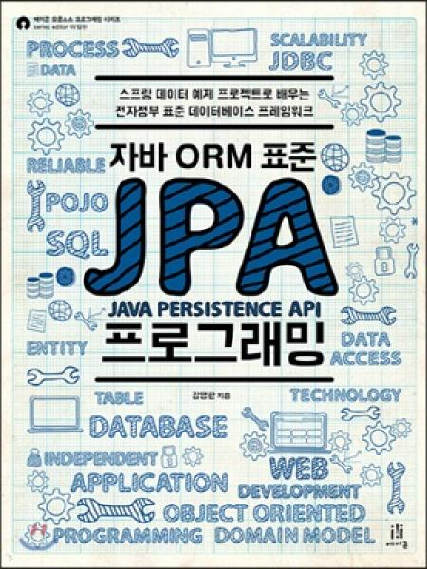
참고서적
김영한 지음 | 에이콘출판 | 2015년 07월 28일 출간

Slide 3
자바 어플리케이션 개발 흐름
데이터를 다루는 모든 로직에서 SQL문이 작성됨
자바
어플리케이션
DB
SQL
JDBC
API
결과
DTO

Slide 4
기존 데이터베이스 프로그래밍
SQL의 반복
public class Member {
private String memberId; //Long으로 하는 것이 일반적
private String name;
}
public class MemberDAO {
public Member find(String MemberId) {...}
}
String sql = "SELECT MEMBER_ID, NAME FROM MEMBER M WHERE MEMBER_ID = ?";
stmt.setString(1,"name")
ResultSet rs = stmt.excuteQuery(sql);
String memberId = rs.getString("MEMBER_ID");
String name = rs.getString("NAME");
Member member = new Member();
member.setMemberId(memberId);
member.setName(name);
..

Slide 5
기존 데이터베이스 프로그래밍
SQL의 반복
public class MemberDAO {
public Member find(String MemberId) {...}
public void regMember(Member member) {...}
}
회원 등록 기능 추가
String sql = "INSERT INTO MEMBER(MEMBER_ID, NAME) VALUES(?,?)";
stmt.setString(1,member.getMemberId());
stmt.setString(2,member.getName());
stmt.excuteUpdate(sql);
회원 수정.. , 회원 삭제..
개발하려는 어플리케이션에서 사용하는 데이터베이스 테이블이 100개라면?
ORM외에 이러한 문제의 해결책 중 하나가 SQLMapper. ex)MyBatis
JPA를 사용하면 CRUD쿼리가 자동 실행되며 추가적인 쿼리도 간편하게 실행 가능

Slide 6
기존 데이터베이스 프로그래밍
SQL에 의존적인 개발(요구사항 변경)
시나리오
MemberDAO가 완성
갑자기 회원의 연락처도 함께 저장해야한다는 요구사항이 추가
즉, 테이블에 새로운 필드가 추가
추가 절차
등록 코드 변경
조회 코드 변경
수정 코드 변경
연관된 객체 변경

Slide 7
기존 데이터베이스 프로그래밍(요구사항 변경)
등록 코드 변경
tel 필드 추가
INSERT SQL 수정
public class Member {
private String memberId;
private String name;
private String tel;
}
"INSERT INTO MEMBER(MEMBER_ID, NAME, TEL) VALUES(?,?,?)"
stmt.setString(3, member.getTel());

Slide 8
기존 데이터베이스 프로그래밍(요구사항 변경)
조회 코드 변경
SELECT SQL 수정
수정 코드 변경
MemberDAO의 update 쿼리 수정
만약 회원 객체를 데이터베이스가 아닌 자바 컬렉션으로 저장했다면?
SELECT MEMBER_ID , NAME, TEL FROM MEMBER WHERE MEMBER_ID=?
...
String tel = rs.getString("TEL"); //추가
member.setTel(tel);//추가
list.add(member) // 등록
Member member =list.get(XXXX) //키나, 인덱스로 해당 객체조회
member.setTel("XXX")//수정
자바 컬렉션으로 저장했다면 SQL에 의존적인 개발에서 좀 더 자유로워질 수 있다

Slide 9
기존 데이터베이스 프로그래밍(요구사항 변경)
연관된 객체
"회원은 어떤 한 팀에 필수로 소속"되어야 한다는 요구사항이 추가
class Member{
private String memberId;
private String name;
private String tel;
private Team team; //추가
..
getter, setter
}
//추가된 팀
class Team{
private String teamName;
private String memberId;
...
getter, setter
}
member 개발 팀
team 개발 팀
회원 정보를 화면에 출력할 때
연관된 팀 이름도 함께 출력하는 기능을 추가해보자
이름: member.getName();
소속 팀: member.getTeam().getTeamName() //추가
member.getTeam()의 값이 항상 null
why?

Slide 10
기존 데이터베이스 프로그래밍(요구사항 변경)
연관된 객체
MemberDAO에 findWithTeam()이라는 새로운 메소드 추가
find 메소드는 회원만 조회하는 SQL을 그대로 유지
findWithTeam 메소드에 회원정보와 팀 정보를 함께 가져오는 SQL작성
DAO를 이용하여 SQL을 숨겨도 어쩔 수 없이 DAO를 열어봐야 동작을 확인
-> Member 객체가 연관된 Team 객체를 사용할 수 있을지 없을지는 전적으로 사용하는 SQL에 의존
-> 계층형 아키텍처에서 엔티티 신뢰성 부족 문제 발생
-> SQL과 객체(엔티티)가 강한 의존관계를 가지고 있음(계층 분할이 불가능)
public class MemberDAO{
public Member find(String memberId){...}
public Member findWithTeam(String memberId){...}
}
SELECT M.*, T. *
FROM MEMBER M
JOIN TEAM T ON M.TEAM_ID = T.TEAM_ID

Slide 11
SQL에 의존적인 개발(정리)
진정한 의미의 계층 분할이 어려움
엔티티(Member, Team ..) 신뢰 문제
SQL에 의존적인 개발을 피하기 어려움
개발에 대부분의 시간을 SQL과 객체를 mapping하는 데 할애
(개발자 = SQL Mapper)
대표적인 SQL Mapper 프레임워크: MyBatis

Slide 12
JPA와 문제 해결(JPA가 제공하는 CRUD API)
저장 기능
조회 기능
수정 기능
연관된 객체 조회
jpa.persist(member);
String memberId = " helloId";
Member member = jpa.find(Member.class, memberId);
Member member=jpa.find(Member.class, memberId);
member.setName(" 변경할 이름")
Member member = jpa.find(Memeber.class, memberId);
Team team = member.getTeam();

Slide 13
패러다임 불일치

Slide 14
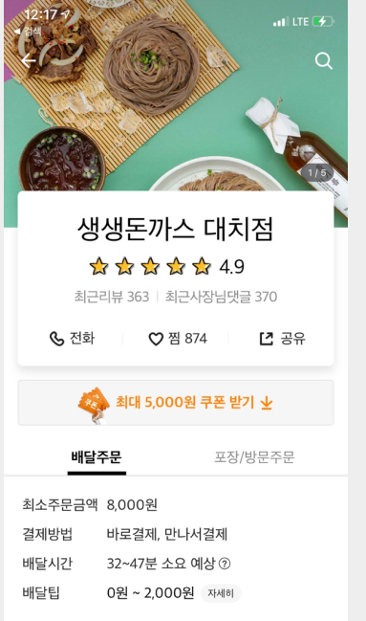
객체지향 프로그래밍과 RDB모델의 간극
객체지향 프로그래밍: 추상화, 캡슐화, 정보은닉, 상속, 다형성
객체로 정의한 도메인 모델을 어딘가에 저장해야 함
결국 RDB에 저장 -> 저장할 때 문제 발생
RDB는 집합적인 사고를 가지고 있으며 객체지향 개념이 없음
Member 테이블
사용자 입력
Member 객체
Order 객체
Order 테이블
서버
입력 후 서버로 전송

Slide 15
객체지향 프로그래밍과 RDB모델의 간극
패러다임 불일치
상속
연관관계
객체 그래프 탐색
비교
객체지향
RDB
간격을 채우는 것은
개발자의 몫

Slide 16
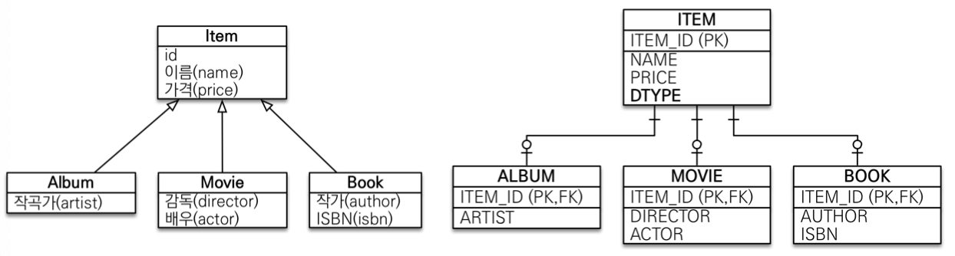
상속
테이블에는 상속이라는 개념이 없음
유사한 개념은 슈퍼타입과 서브타입
Ex) 회원은 다양한 종류가 있으며 공통사항은 슈퍼타입에 고유사항은 서브 타입에 저장
객체지향 모델
테이블 설계

Slide 17
상속
객체 모델 코드
abstract class Item{
Long id;
String name;
int price;
}
class Album extends Item{
String artist;
}
class Movie extends Item{
String director;
String actor;
}
class Book extends Item{
String author;
String isbn;
}
class item{
Long id;
String name;
int price;
String artist;
String director;
String actor;
String author;
String isbn;
}
아이디
이름
가격
작곡가
감독
배우
작가
ISBN

Slide 18
상속
Album 객체 저장
INSERT INTO ITEM . . .
INSERT INTO ALBUM . . .
Movie 객체 저장
INSERT INTO ITEM . . .
INSERT INTO MOVIE . . .
부모 객체
슈퍼타입 테이블
자식 객체
서브타입 테이블
만약 컬렉션으로 관리한다면?
list.add(album);
list.add(move);
Album album = list.get(albumId);
JDBC API를 사용해서 완성하기 위해 많은 코드가 필요
DTYPE도 저장
조회도 어려움: ITEM과 ALBUM테이블 조인

Slide 19
JPA와 상속
JPA는 상속과 관련된 패러다임의 불일치 문제를 개발자 대신 해결
jpa.persist(album); (item을 상속한 album을 저장)
INSERT INTO ITEM . . .
INSERT INTO ALBUM . . .
조회
String albumId = “id100”;
Album album = jpa.find(Album.class, albumId);
SELECT I.*, A.*
FROM ITEM I
JOIN ALBUM A ON I.ITEM_ID= A.ITEM_ID

Slide 20
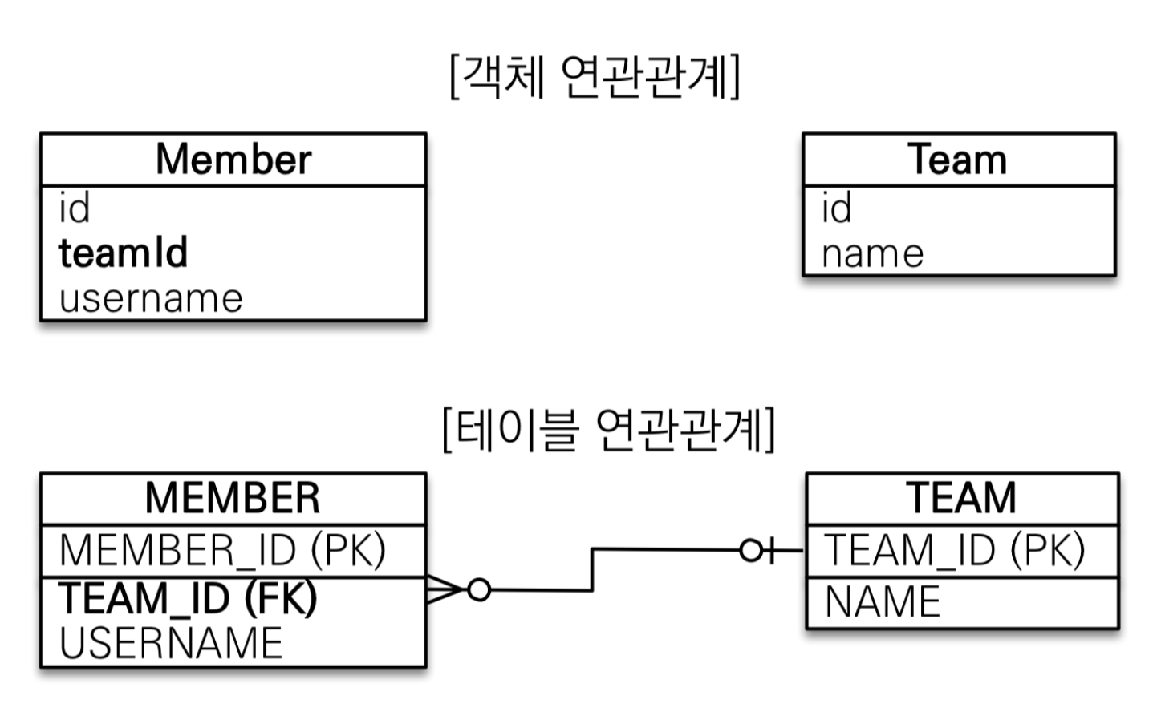
연관관계
객체는 참조를 사용해서 다른 객체와 연관관계를 맺음
테이블은 외래 키를 사용해서 다른 테이블과 연관관계를 맺음

Slide 21
연관관계
Member 객체는 Member.team 필드에 Team 객체의 참조를 보관해서 Team 객체와 관계를 맺음(의존성)
class Member{
Team team;
. . .
Team getTeam(){
return team;
}
}
객체는 참조가 있는 방향으로만 조회할 수 있음
team.getMember()는 불가능
테이블은 외래 키 하나로 양쪽 조회 가능
class Team{
. . .
}
member.getTeam(); // member -> team 접근

Slide 22
연관관계
객체를 테이블에 맞추어 모델링
teamId를 테이블에서는 외래키로 사용하여 상호참조가 가능하나 객체 관점에서는 Member에서 Team객체 참조 불가능
->가장 객체 지향적인 방법: member.getTeam()가 안됨 -> 객체 지향 프로그래밍 특징 소멸
class Member{//다
String id; //MEMBER_ID 컬럼 사용
Long teamId; //TEAM_ID 컬럼 사용
String username; //USERNAME 컬럼 사용
}
class Team{//일
Long id; //TEAM_ID PK 사용
String name; //NMAE 컬럼 사용
}

Slide 23
연관관계
객체지향 모델링
객체 모델
테이블
class Member{
String id;
Team team;
String username;
Team getTeam(){
return team;
}
}
외래키 필요X
참조 필요 O
외래키 필요O
참조 필요 X
간격을 채우는 것은
개발자의 몫
class Team{
Long id;
String name;
}
객체지향을 고려한 모델링을 사용하면
객체를 테이블에 저장하거나 조회하기가 쉽지 않음

Slide 24
연관관계
저장(team객체를 테이블의 team_id로 매핑)
INSERT INTO MEMBER(MEMBER_ID, TEAM_ID, USERNAME) VALUES (?,?,?)
member.getId()
member.getTeam().getId()//외래키를 직접 찾아야 함
member.getUsername()
조회
public Member find(String memberId){
//SQL실행
..
//쿼리 결과로 member정보 매핑
Member member = new Member();
//쿼리 결과로 team정보 매핑
Team team = new Team();
//연관관계 설정
member.setTeam(team);
return member;
}
SELECT M.*, T.*
FROM MEMBER M
JOIN TEAM T ON M.TEAM_ID = T.TEAM_ID

Slide 25
JPA와 연관관계
JPA는 연관관계와 관련된 패러다임의 불일치 문제를 해결
저장
member.setTeam(team); //연관관계 설정
jpa.persist(member); // 회원과 연관관계 함께 저장
조회
Member member = jpa.find(Member.class, member_id);
Team team = member.getTeam();

Slide 26
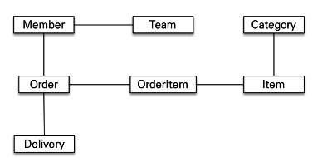
객체 그래프 탐색
객체는 마음껏 객체 그래프를 탐색할 수 있어야 함
member.getOrder().getOrderItem()..//자유로운 객체 그래프 탐색
SQL에 의존적인 개발에서는 객체 그래프 탐색이 보장되지 않는다 → DAO를 열어서 SQL을 직접확인해야 함

Slide 27
객체 그래프 탐색
객체 그래프 탐색이 마음껏 수행될 수 있나?(신뢰성 문제)
JPA에서는 지연 로딩(lazy loading)을 이용하여 객체 그래프의 자유로운 탐색 지원
SELECT M.*, T.*
FROM MEMBER M
JOIN TEAM T ON M.TEAM_ID = T.TEAM_ID
member.getTeam()은 가능
member.getOrder();는 불가능(null)
제약
1. 수행된 SQL에 따라 탐색 범위가 결정 -> 객체지향 개발자에겐 너무 큰 제약 -> 신뢰 문제
2. member와 연관된 모든 객체 그래프를 미리 만들어 두는 것은 비현실적
memberDAO.getMember();
memberDAO.getMemberWithTeam();
memberDAO.getMemberWithOrderWithDelivery();

Slide 28
비교
데이터베이스는 PK로 각 Row를 비교
객체는 동일성 비교와 동등성 비교가 있음
동일성 비교: == 객체 인스턴스의 주소값 비교
동등성 비교: === equals 메소드를 이용하여 객체 내부의 값을 비교
테이블의 Row를 구분하는 방법과 객체를 구분하는 방법에는 차이가 존재

Slide 29
비교
class MemberDAO{
public Member getMember(String memberId){
String sql = "SELECT * FROM MEMBER WHERE MEMBER_ID=?"
. . .
//JDBC API, SQL실행
return new Member(. . . );
}
}
String memberId = "100";
Member member1 = memberDAO.getMember(memberId);
Member member2 = memberDAO.getMember(memberId);
member1 == member 2; //false: 객체 측면에서는 다른 인스턴스
동일성 비교 문제
트랙잭션이 동시에 실행되는
상황까지 고려하면 더 어려움
Member member1 = list.get(0);
Member member2 = list.get(0);
member1 == member 2; //true: 만약 객체를 컬랙션으로 저장하고 있었다면 비교에 성공

Slide 30
JPA와 비교
JPA는 같은 트랜잭션일 때 같은 객체가 조회되는 것을 보장
String memberId = "100";
Member member1 = jpa.find(Member.class, memberId);
Member member2 = jpa.find(Member.class, memberId);
member1==member2 //true

Slide 31
정리
패러다임의 불일치를 메우기 위해 개발자는 많은 시간을 할애
객체지향적으로 개발할수록 간극은 커짐
자바 진영의 해결책: JPA

Slide 32
JPA소개

Slide 33
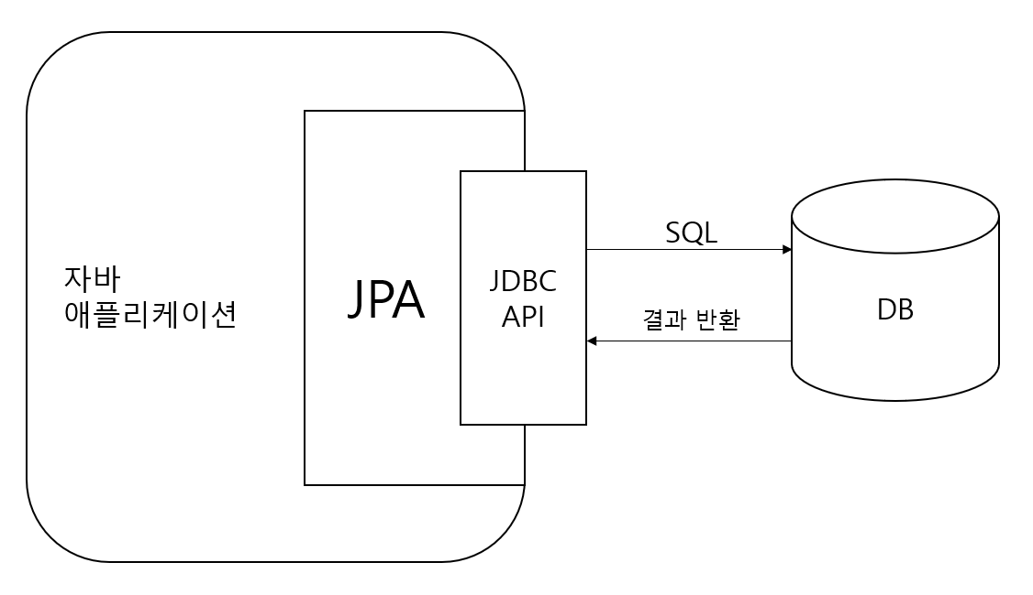
JPA
JPA(Java Persistence API)
자바 진영의 ORM(Object-Relational Mapping) 기술 표준
어플리케이션과 JDBC 사이에 동작

Slide 34
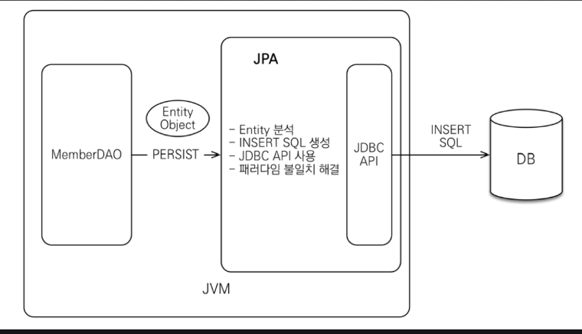
ORM
ORM(Object-Relational Mapping)
객체와 관계형데이터베이스를 맵핑
패러다임 불일치를 개발자 대신 해결(아래는 저장 예시)

Slide 35
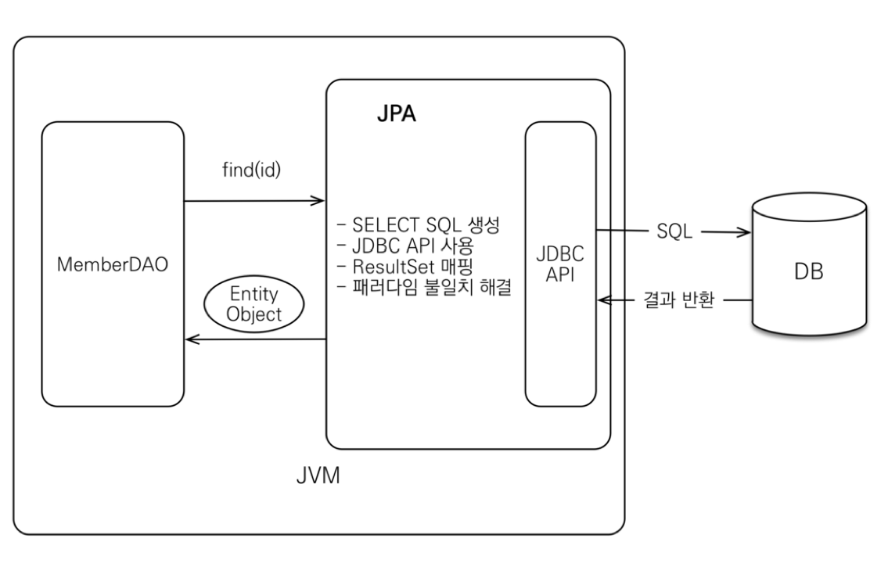
ORM
ORM(Object-Relational Mapping)
JPA 조회
개발자가 할 일
-> 맵핑 정보만 ORM프레임워크에 알려줌
->개발자는 객체지향적 응용 개발에 집중

Slide 36
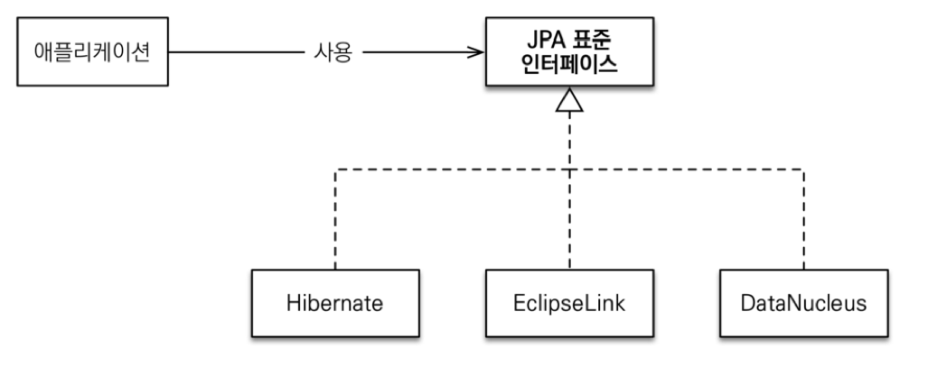
JPA 구현체(ORM 프레임워크)
어느 정도 성숙한 객체지향 언어에는 대부분 ORM 프레임워크가 있음
자바 진영에서는 과거에도 EJB이라는 기술 표준안에 ORM 기술도 포함되어 있었음
EJB는 복잡하고 성숙도도 떨어짐
개빈 킹(Gavin Kang)이 개발한 오픈소스 ORM 하이버네이트가 인기
자바 진영에서 하이버네이트를 기반으로 ORM표준 재정
구현체

Slide 37
JPA 사용 이점
생산성
CRUD와 관련된 지루하고 반복적인 작업 생략
DDL자동 생성 -> 테이블 자동 생성
유지보수
테이블 구조나 요구사항 추가/변경에 유연하게 대체
객체지향다운 프로그래밍이 가능
패러다임 불일치 해결
상속, 연관관계, 객체 그래프 탐색
성능
배치SQL가능(SQL을 모아서 한 번에 처리)
캐시기능
데이터 접근 추상화와 벤더 독립성

Slide 38
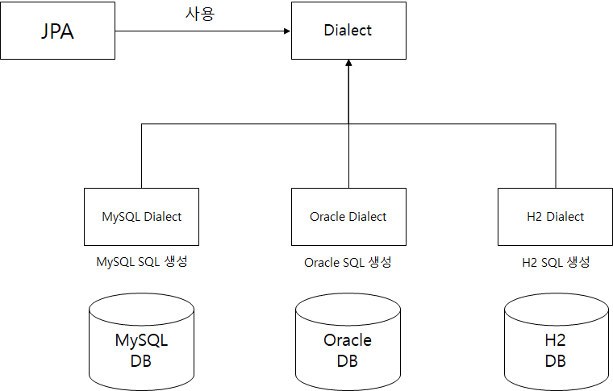
JPA 사용 이점
데이터 접근 추상화와 벤더 독립성

Slide 39
JPA에 대한 궁금증
ORM 프레임워크를 사용하면 SQL과 데이터베이스는 몰라도 되나?
결국 개발자는 SQL을 잘 다루어야 함
ORM과 SQL중 더 중요한 것은? ORM < SQL
성능이 느리지 않나?
응용과 DB사이에 중간 계층이 생기므로 최적화 여지가 늘어남
통계 쿼리와 같은 복잡한 쿼리는 어떻게 처리?
JPQL 제공
마이바티스나 스프링의 JdbcTemplate과 차이는?
마이바티스나 스프링의 JdbcTemplate는 SQL Mapper라 부름(SQL직접 작성)
하이버네이트를 신뢰할 수 있나?
2001년부터 지금까지 꾸준히 발전

Slide 40
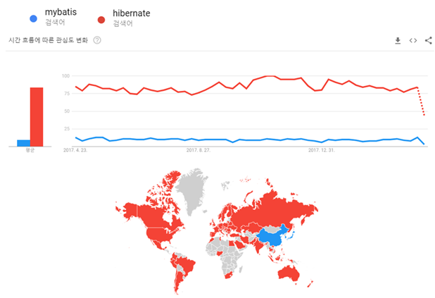
JPA에 대한 궁금증
Persistence 계층 프레임워크 점유율
객체지향 프로그래밍과 관계형 DB에 대한 이해를 바탕으로 ORM기술 학습

Slide 41
JPA학습 순서
엔티티 설계
연관관계 설정
성능 최적화
동적 쿼리 작성을 위한 QueryDSL
JPA를 쉽게 사용하기: Spring Data JPA

